Slide 1
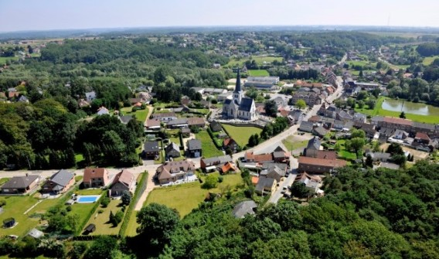
Soorten gebouwen, plaatsen en zaken

Slide 2
Apotheek

Slide 3
Tankstation

Slide 4
Supermarkt

Slide 5
Restaurant

Slide 6
Station

Slide 7
Bankkantoor

Slide 8
Expo

Slide 9
Stadion

Slide 10
Jeugdcentrum

Slide 11
Skatepark

Slide 12
Bushalte

Slide 13
Vijver

Slide 14
Bioscoop

Slide 15
Bibliotheek

Slide 16
Café

Slide 17
Speelplein

Slide 18
Sportcentrum

Slide 19
Parking

Slide 20
Containers

Slide 21
Winkelcentrum

Slide 22
Cultuurcentrum

Slide 23
Hotel

Slide 24
Zwembad

Slide 25
Stadhuis

Slide 26
Kledijcontainer

Slide 27
Postkantoor

Slide 28
Ziekenhuis

Slide 29
Begraafplaats

Slide 30
Snoepwinkel

Slide 31
Kunstacademie

Slide 32
Park

Slide 33
Kerk

Slide 34
Tramhalte

Slide 35
Standbeeld

Slide 36
School

